Slide 1
ASIA.-LA VUELTA AL MUNDO EN 885 JARDINES.-TAILANDIA.-B
Selección de textos y fotografías por
JOSE ELIAS BONELL

Slide 2
NOON NOOCH TROPICAL GARDENS
PATTAYA.-TAILANDIA
En 1954 Mr.Pisit y la Sra.Noognooch Tansacha compraron 24 ha. de tierras en Rolling Hills para una plantación de frutales.
Renombrados jardines mundiales influyeron a la Sra.Noognooch en transformar sus huertas en un jardín tropical de atracción turística, con casas tailandesas, restaurantes piscinas..etc...…

Slide 3
El jardín abre en 1980 y es su hijo el que lo gestiona. El jardín recibe unas 2.000 visitas diarias.
El jardín se dedica a la investigación y preservación de especies tailandesas.
Posee una de las colecciones más documentadas del mundo sobre Cicadáceas.
Esta especializado en Zingiberáceas Alpinias,Ginger y también en Bouganvilleas, Crotons, Plumerias, Hoyas etc...…

Slide 4
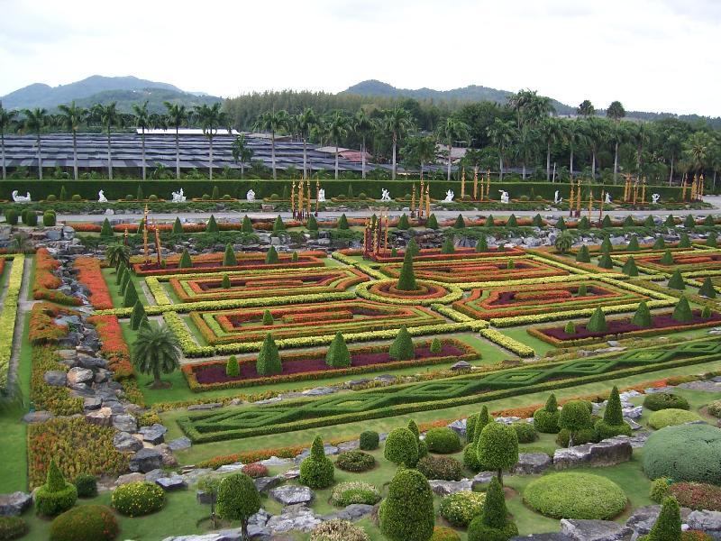
Notes:
Non Nooch Tropical Garden.-Pattaya

Slide 5

Notes:
Non Nooch

Slide 6
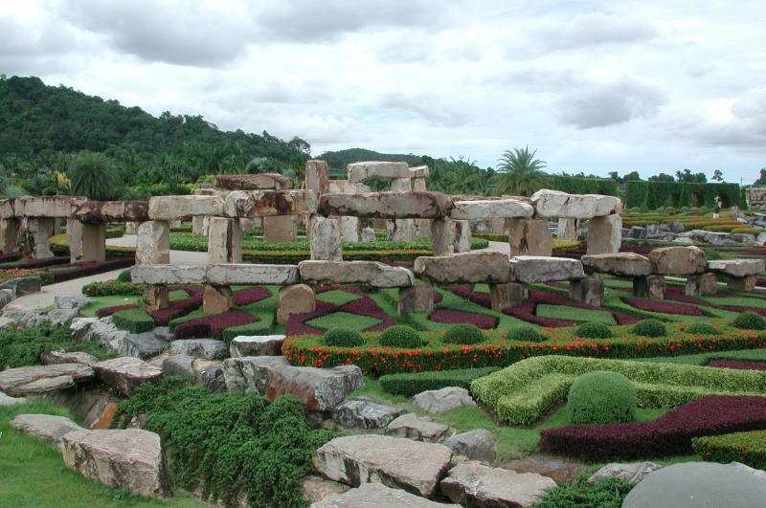
Notes:
Non Nooch

Slide 7
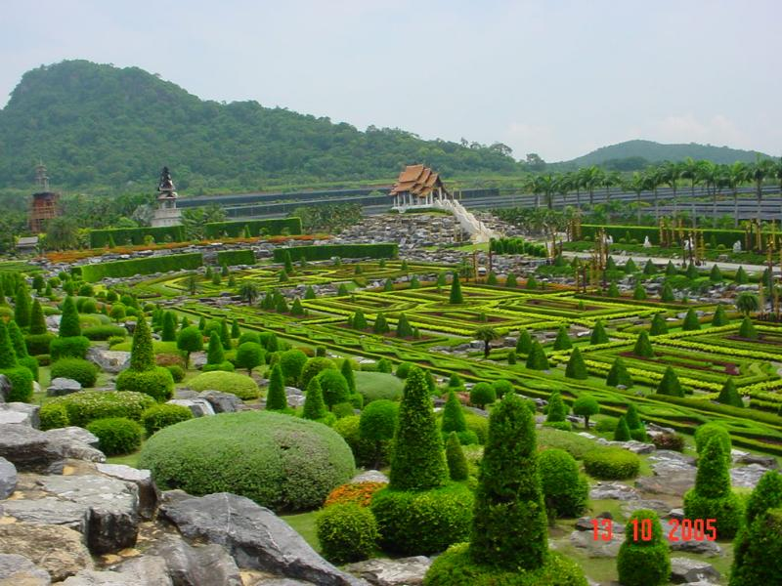
Notes:
Non Nooch

Slide 8
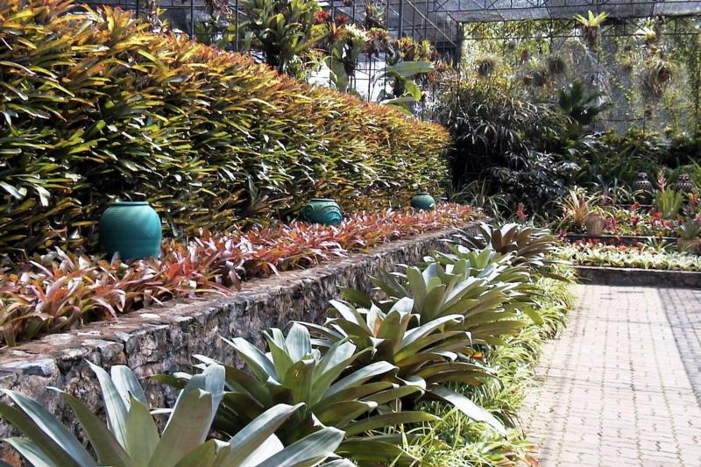
Notes:
Non Nooch

Slide 9
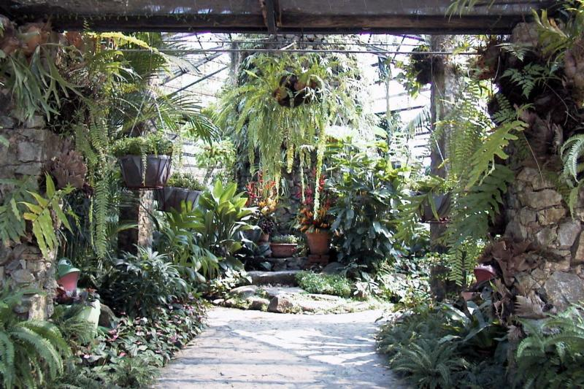
Notes:
Non Nooch

Slide 10
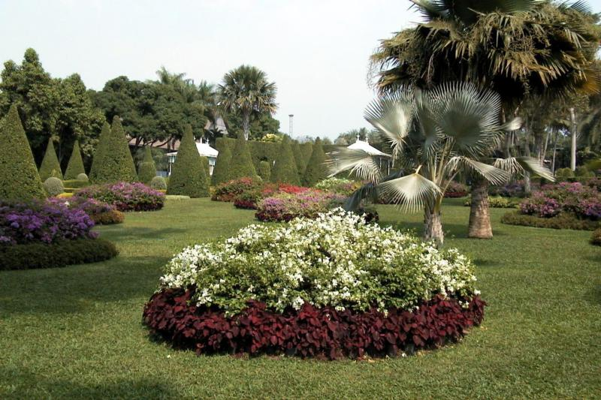
Notes:
Non Nooch

Slide 11
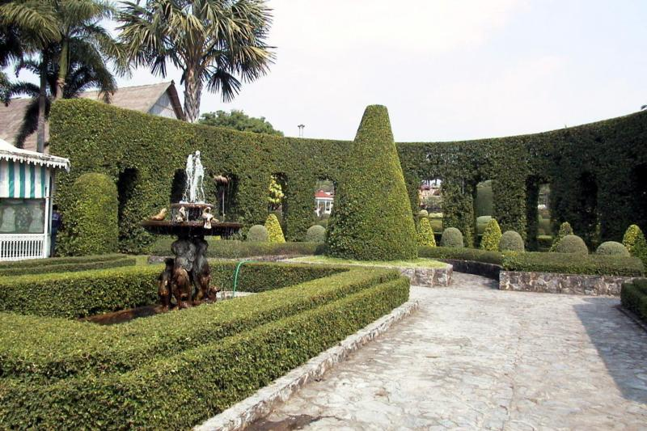
Notes:
Non Nooch

Slide 12
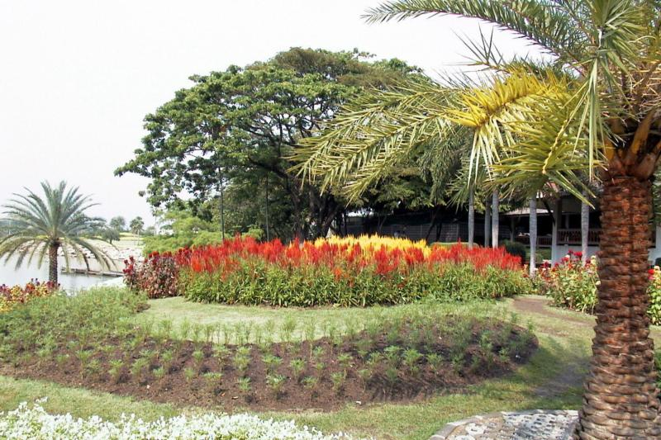
Notes:
Non Nooch.-Celosias

Slide 13
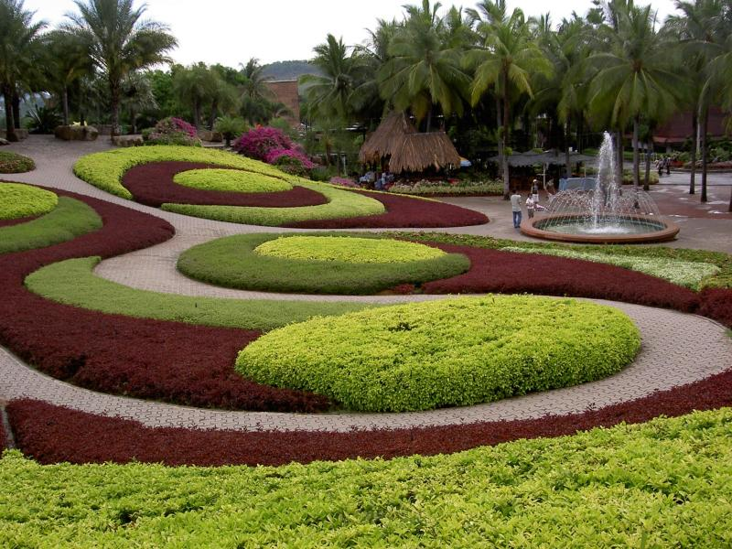
Notes:
Non Nooch

Slide 14
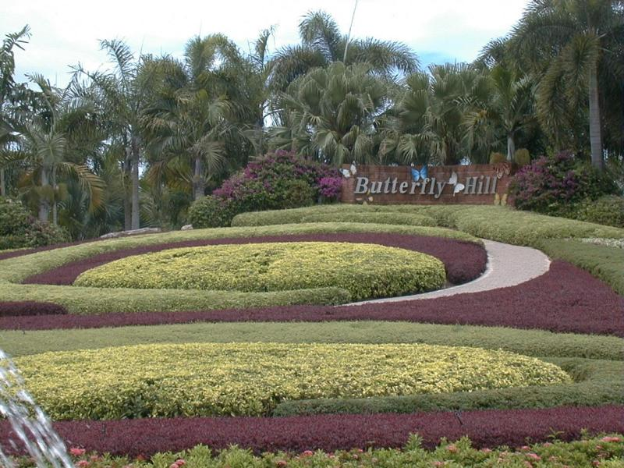
Notes:
Non Nooch

Slide 15
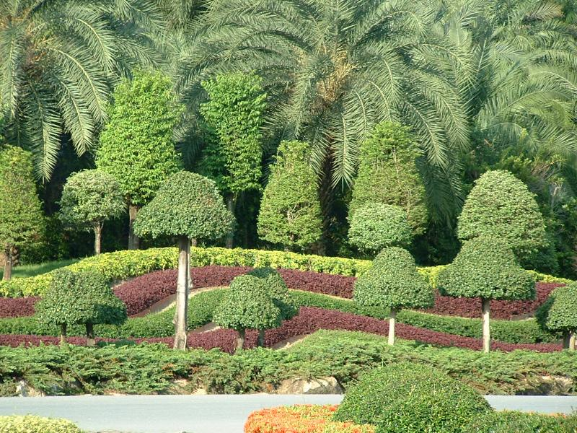
Notes:
Non Nooch

Slide 16

Notes:
Non Nooch

Slide 17
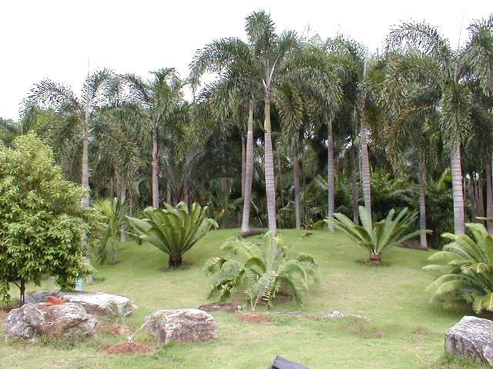
Notes:
Noon Nooch.-Cycas

Slide 18
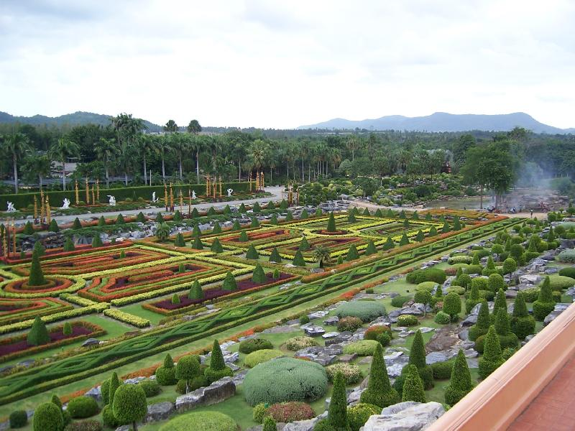
Notes:
Non Nooch

Slide 19
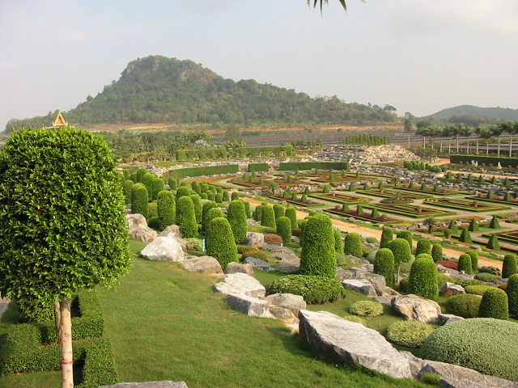
Notes:
Non Nooch

Slide 20
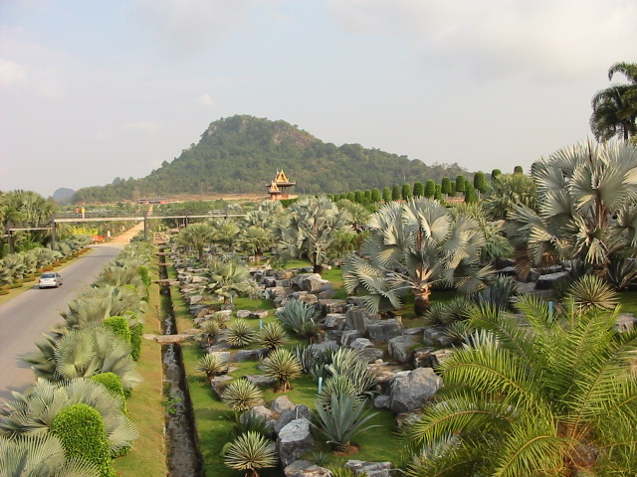
Notes:
Non Nooch

Slide 21
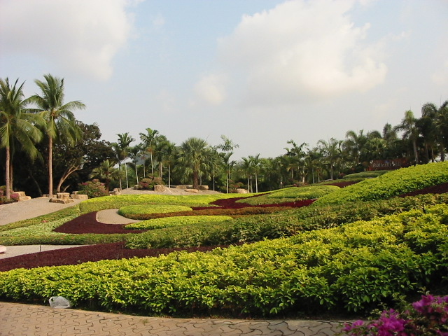
Notes:
Non Nooch

Slide 22
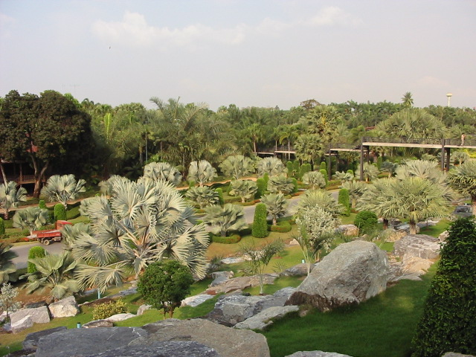
Notes:
Noon Nooch.-Bismarkias

Slide 23
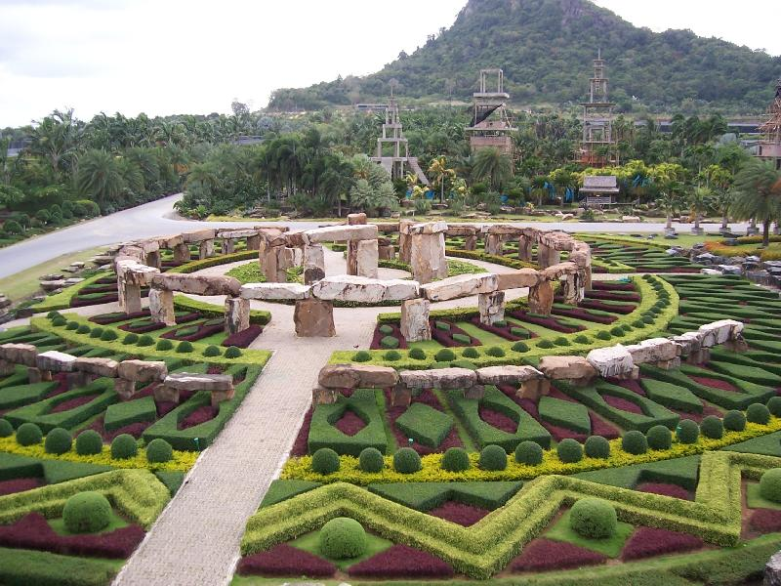
Notes:
Non Nooch

Slide 24

Notes:
Non Nooch

Slide 25
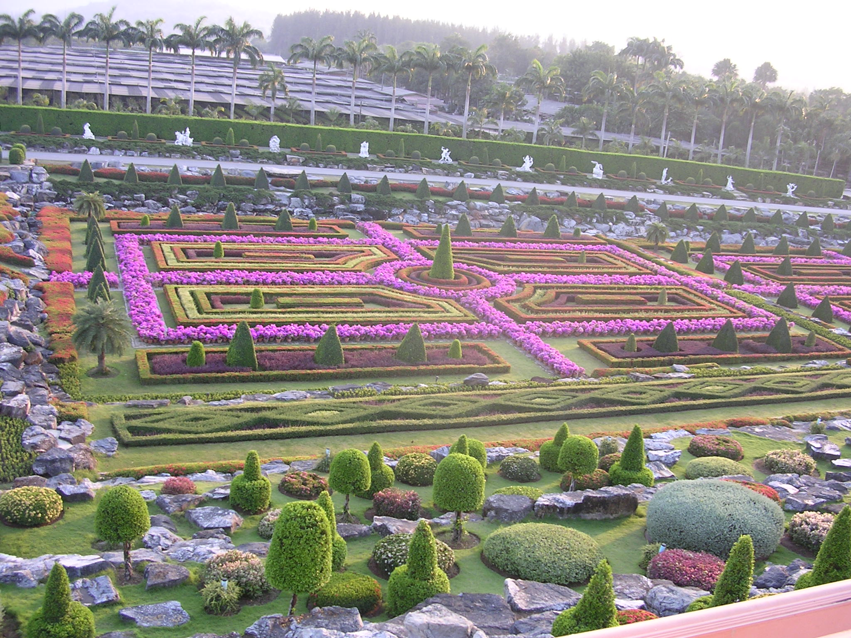
Notes:
Non Nooch

Slide 26
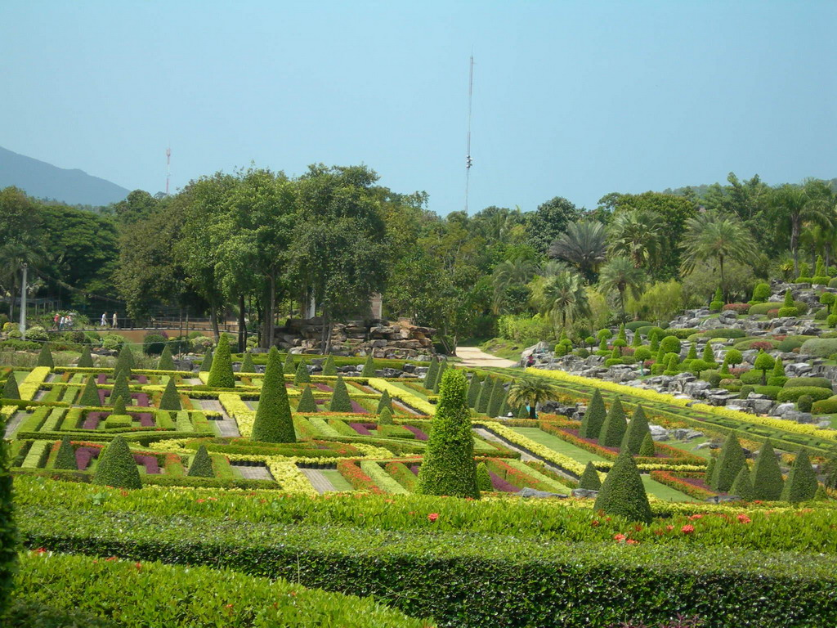
Notes:
Non Nooch

Slide 27
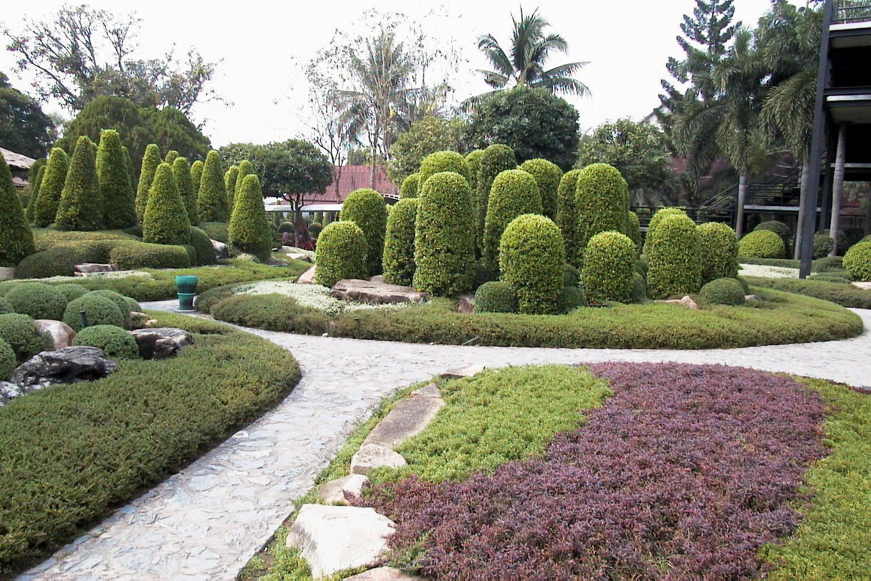
Notes:
Non Nooch

Slide 28
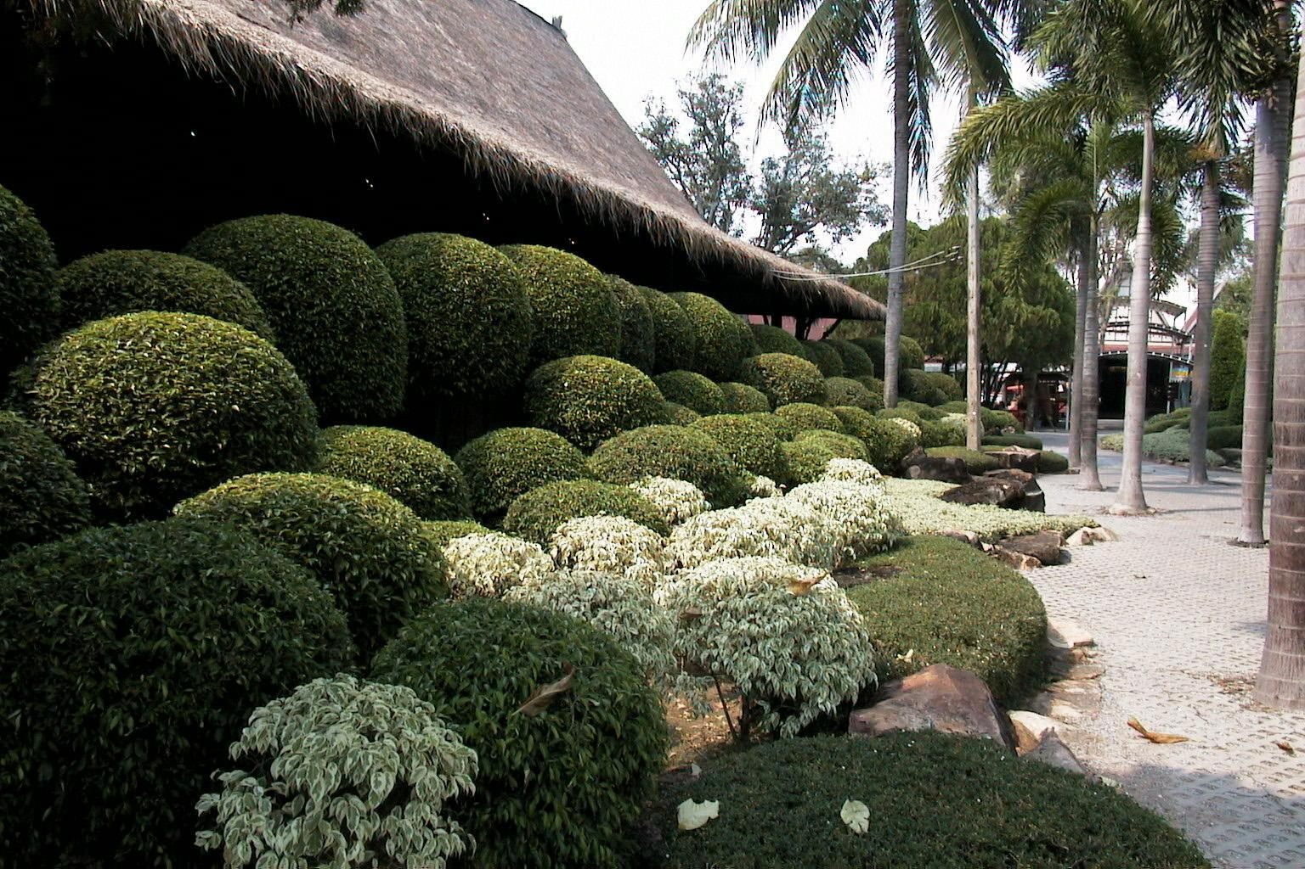
Notes:
Non Nooch

Slide 29
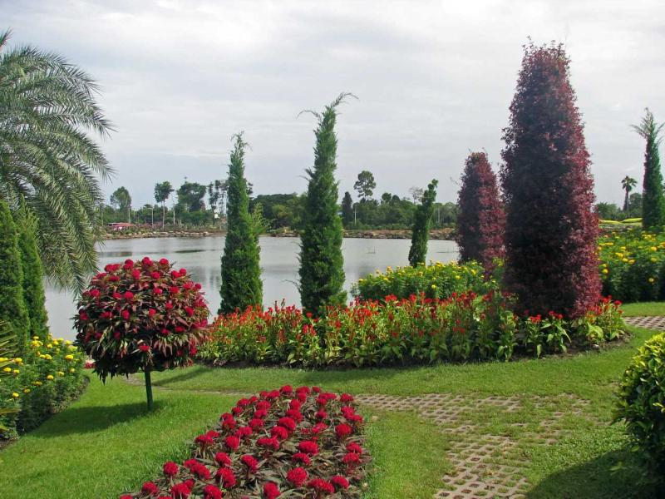
Notes:
Non Nooch

Slide 30
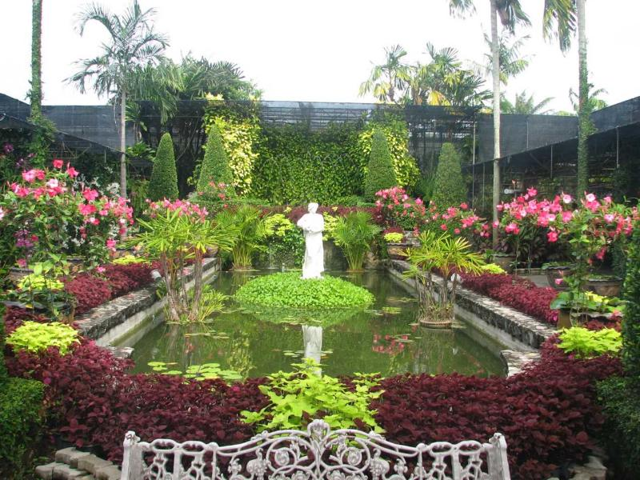
Notes:
Non Nooch

Slide 31
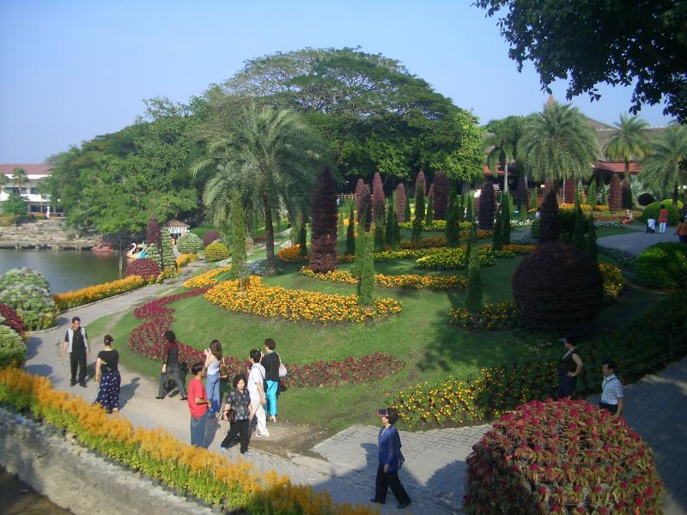
Notes:
Non Nooch

Slide 32

Notes:
Non Nooch

Slide 33

Notes:
Non Nooch

Slide 34

Notes:
Non Nooch

Slide 35

Notes:
Non Nooch

Slide 36

Notes:
Non Nooch

Slide 37
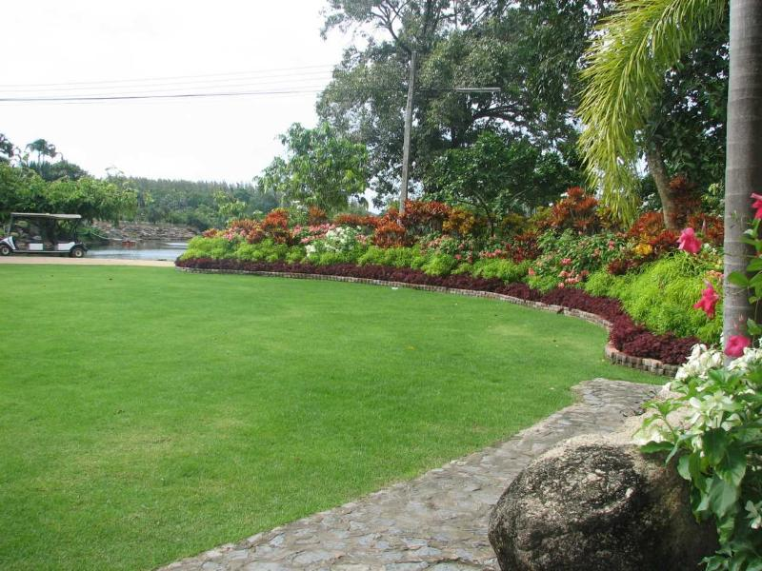
Notes:
Non Nooch

Slide 38

Notes:
Non Nooch

Slide 39
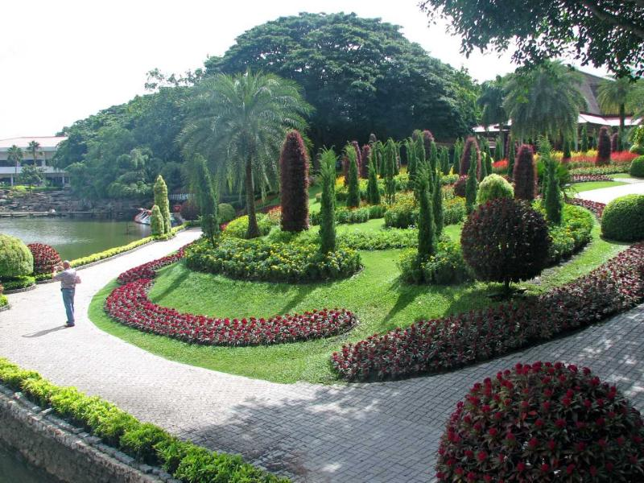
Notes:
Non Nooch

Slide 40
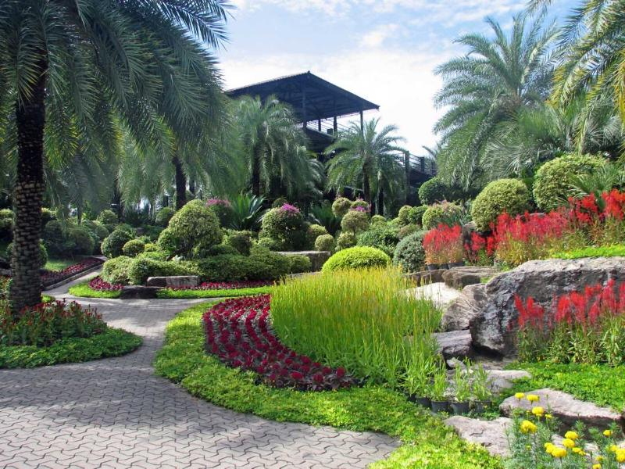
Notes:
Non Nooch

Slide 41
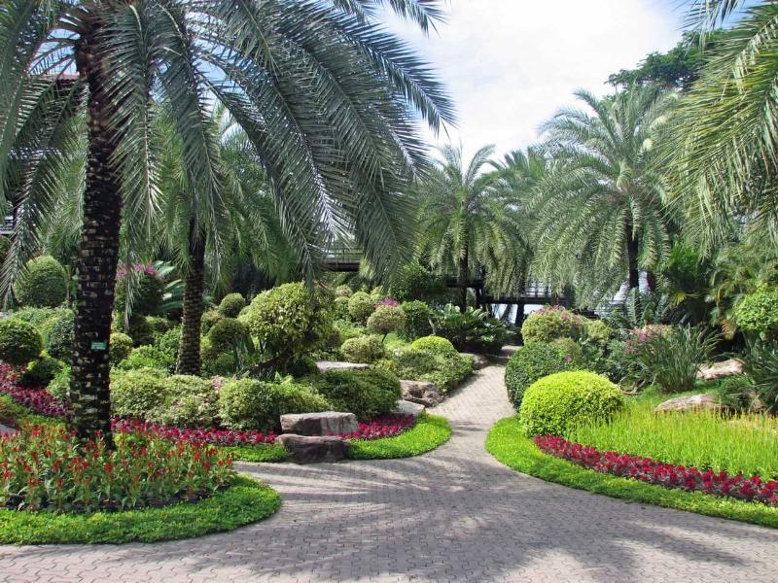
Notes:
Non Nooch

Slide 42
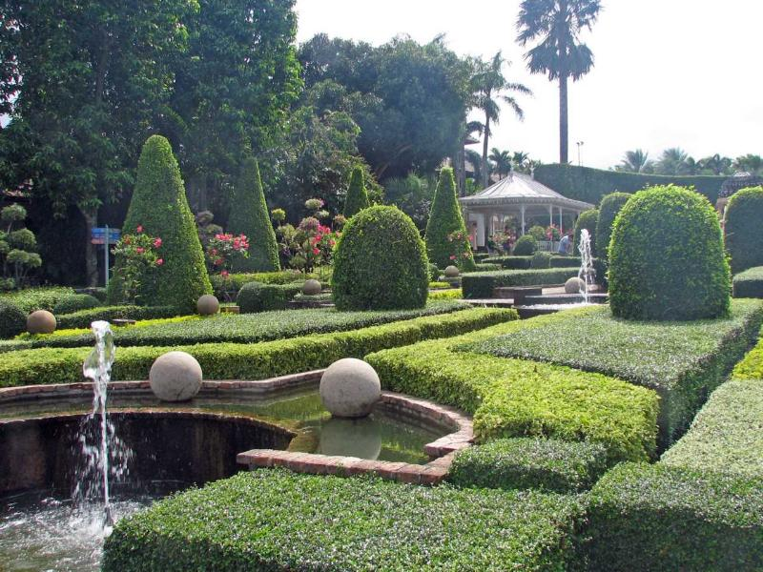
Notes:
Non Nooch

Slide 43
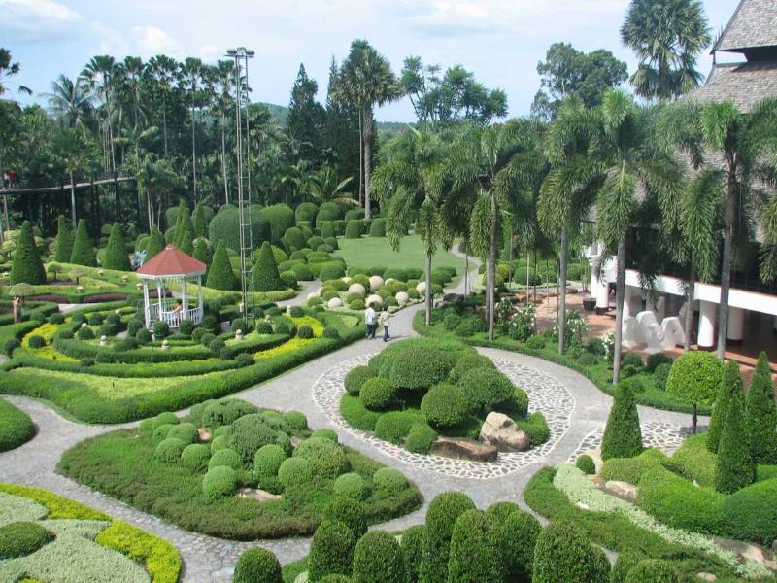
Notes:
Non Nooch

Slide 44

Notes:
Non Nooch

Slide 45
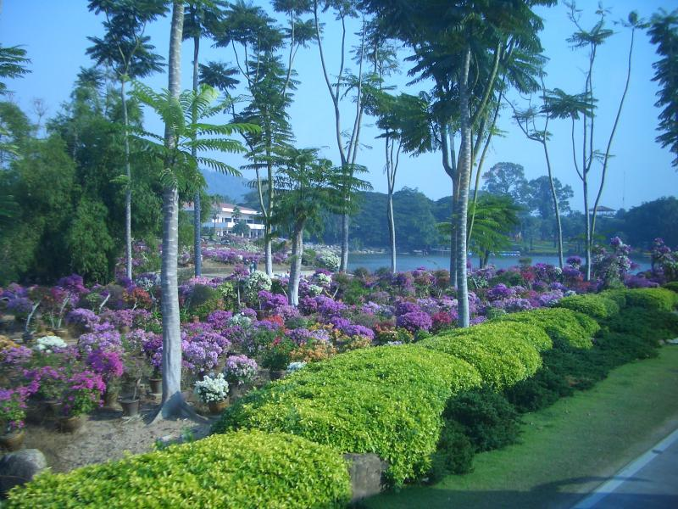
Notes:
Non Nooch

Slide 46
Kuala Lumpur Orchid Gardens
Situado en la turística zona del Lago de Jardines de Kuala Lumpur, Malasia, el Jardín de Orquídeas y del hibisco es un centro de experiencia y excelencia en el cultivo de estas dos familias de plantas atractivas.
Estos jardines fueron establecidos en 1986, durante el período en que Malasia estaba empezando a beneficiarse de las ganancias de su industria petrolera. Se encuentra frente a la Parque de las Aves y está muy cerca de los edificios del Parlamento de edad.
El parque cubre aproximadamente dos hectáreas de tierra en la parte más alta de la zona del lago Gardens y está rodeado de árboles y exuberante vegetación.

Slide 47

Notes:
Orchid Gardens

Slide 48

Notes:
Orchid Gardens

Slide 49

Notes:
Orchid Gardens

Slide 50

Notes:
Orchid Gardens

Slide 51

Notes:
Orchid Garden

Slide 52

Notes:
Orchid Gardens

Slide 53

Notes:
Orchid Gardens

Slide 54

Notes:
Orchid Gardens

Slide 55

Notes:
Orchid Garden.-Kuala Lumpur

Slide 56

Notes:
Kuala Lumpur Orchid Gardens

Slide 57
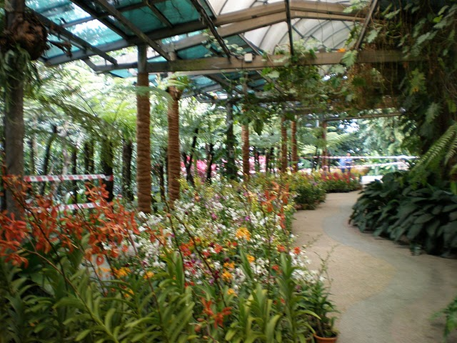
Notes:
Kuala Lumpur Orchid Gardens

Slide 58

Notes:
Kuala Lumpur Orchid Garden

Slide 59

Notes:
Kuala Lumpur Orchid Ggarden

Slide 60

Notes:
Kuala Lumpur Orchid Gardens

Slide 61

Notes:
Kuala Lumpur Orchid Garden

Slide 62

Notes:
Kuala Lumpur Orchid Gardens

Slide 63

Notes:
Kuala Lumpur Orchid Gardens

Slide 64

Notes:
Kuala Lumpur Orchid Gardens

Slide 65

Notes:
Kualña Lumpur Orchid Garden

Slide 66


Notes:
Kuala Lumpur Nepenthes

Slide 67

Notes:
Orchid Gardens

Slide 68

Notes:
Orchid Gardens.-Malasia

Slide 69

Notes:
Orchid Garden.-Malasia

Slide 70
Pamplemousse Botanical Garden
El Jardín Botánico de Pamplemousses, es un jardín botánico que se encuentra situado en el «Distrito Concejo de Pamplemousses», en la parte norte de la isla de Mauricio cerca de Port-Louis, y anteriormente era conocido como “Jardin de Mon Plaisir”, debido al nombre de la mansión que aquí se construyó.
Fue creado por el gobernador Mahé de La Bourdonnais, transformado por el botánico Pierre Poivre en el siglo XVIII, completado por el horticultor británico James Duncan y últimamente en 1988, rebautizado como Jardín Botánico Sir Seewoosagur Ramgoolam en honor del padre de la independencia de Mauricio.

Slide 71
Le Jardin Botánico de Pamplemousses es un Jardín botánico que presenta un gran número de especies vegetales importadas, así como especies endémicas de la Isla Mauricio.
Detrás de la imponente verja blanca de hierro forjado de la entrada, se encuentra la Avenue La Bourdonnais, aquí se levanta un enorme baobab, y a uno y otro lado hileras de inmensas palmas Latania repletas de Lianas y de Philodendron, que los envuelven con su exuberancia tropical.
Aquí se encuentran reunidas una gran cantidad de especies y variedades de nenúfares gigantes con los grandes estanques de Victoria regia y de lotos (Nelumbo nucifera), un bosquete de bambús dorados provenientes de la India, las palmas de Raphia un Baniano de unos doscientos años, y un gran número de especias.

Slide 72
Hay ninguna rotulación de las plantas dignas de ser conocidas tales como : baobabs, agathis, árboles emparentados con las araucarias, una gran colección de palmeras donde se encuentra la talipot (Corypha australis), que florece a los 40 años poco antes de morir.

Slide 73
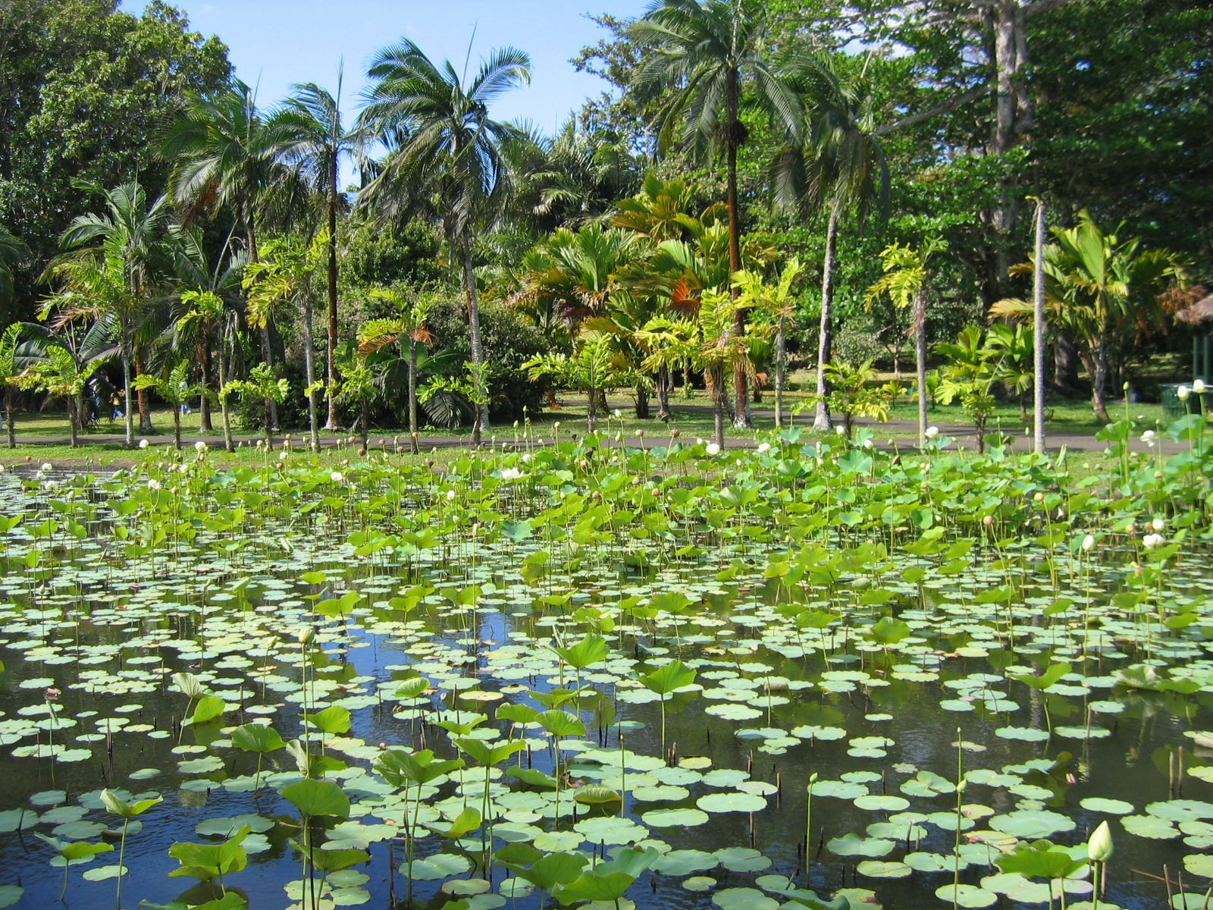
Notes:
Pamplemousses Botanical Garden

Slide 74
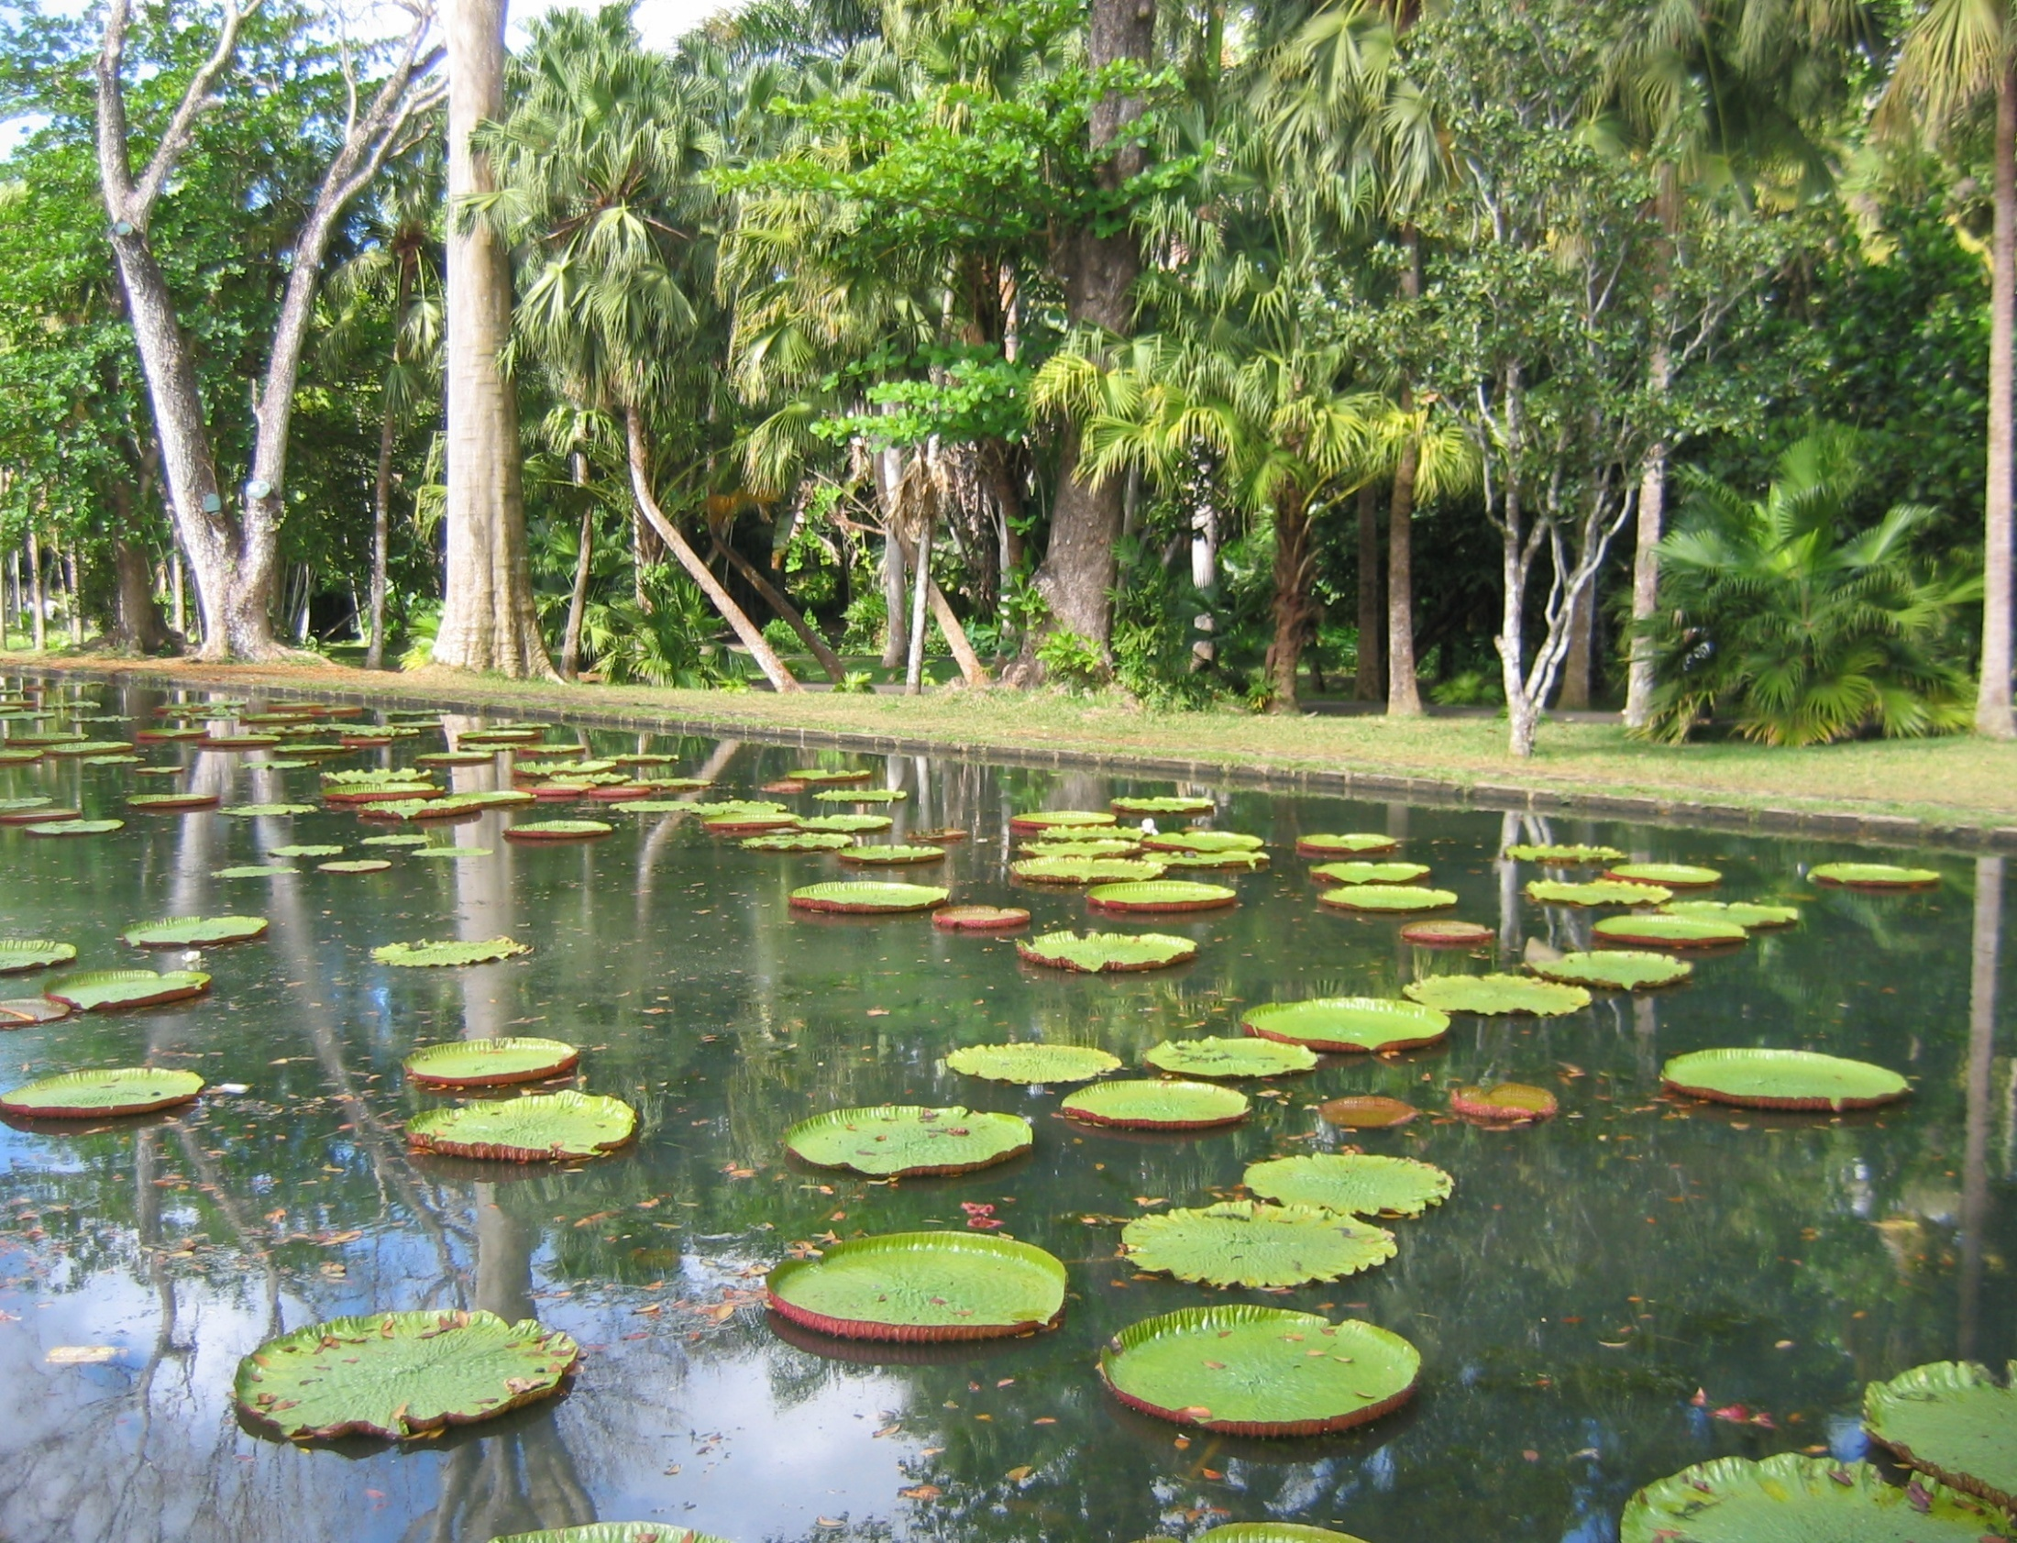
Notes:
Pamplemousse Botanical Garden

Slide 75
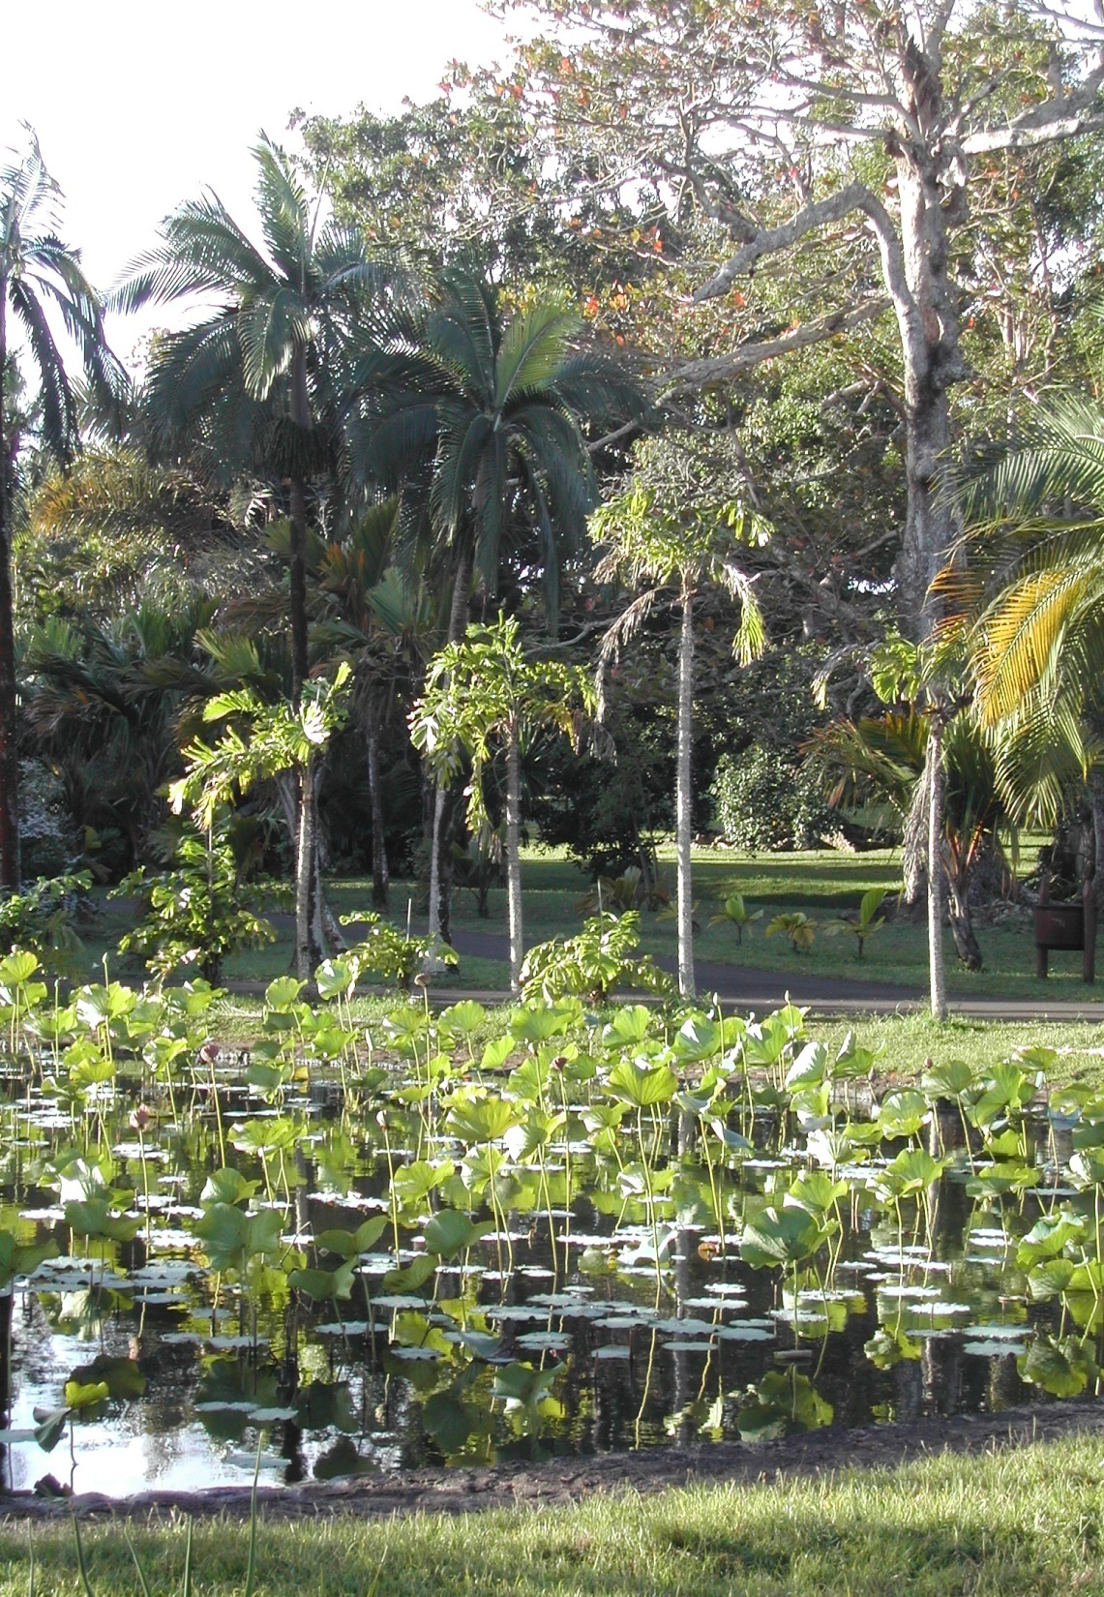
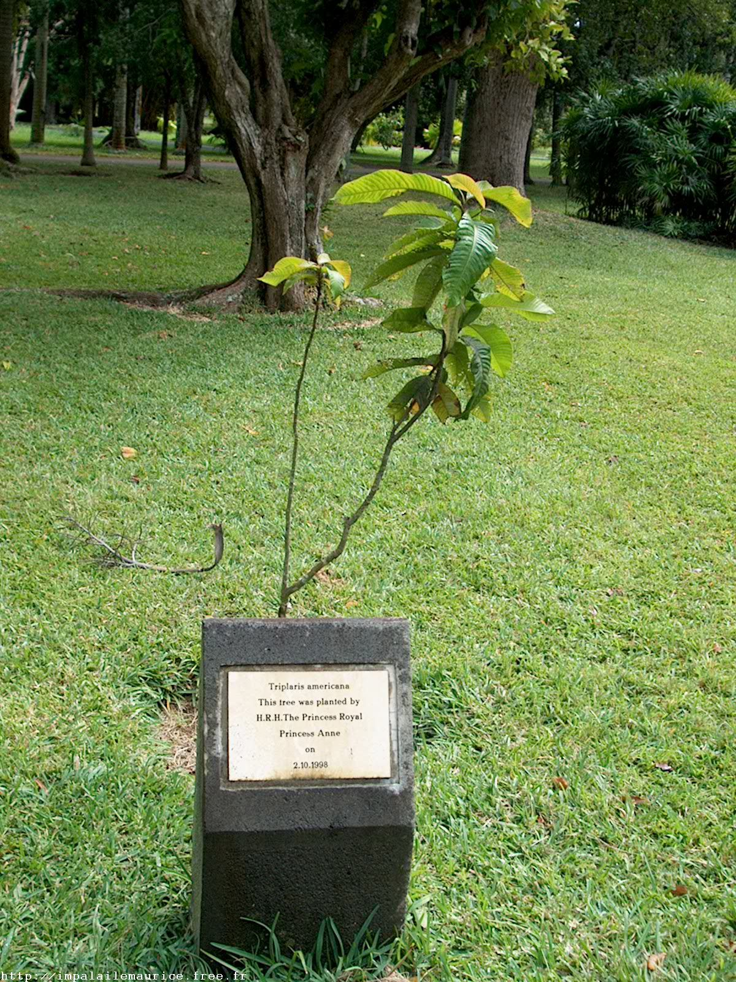
Notes:
Pamplemousses Botanical Garden

Slide 76
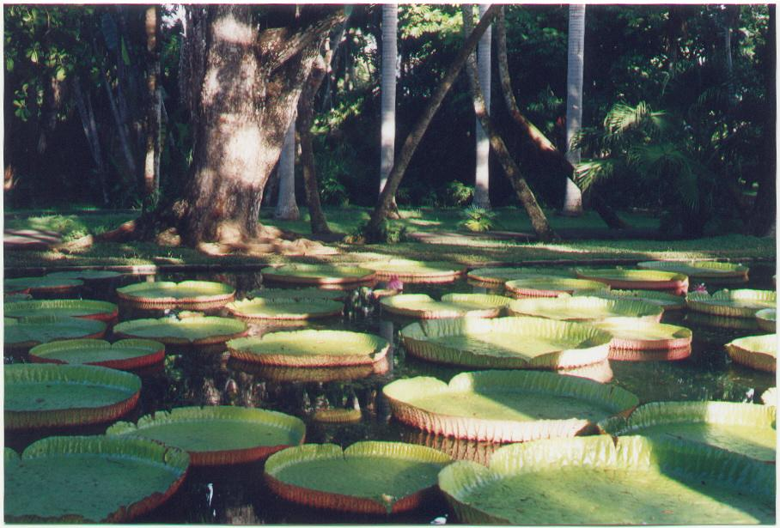
Notes:
Pamplemousse Tropical Garden

Slide 77
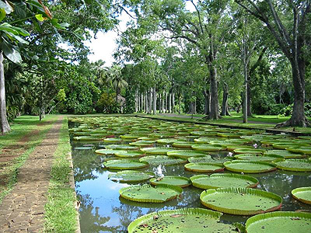
Notes:
Pamplemousses Tropical Garden

Slide 78
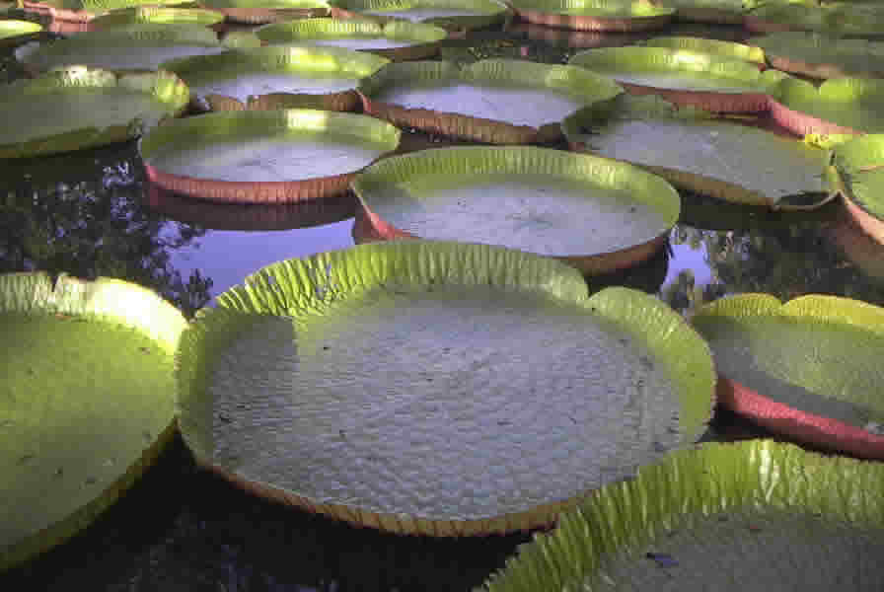
Notes:
Pamplemousse Tropical Garden

Slide 79
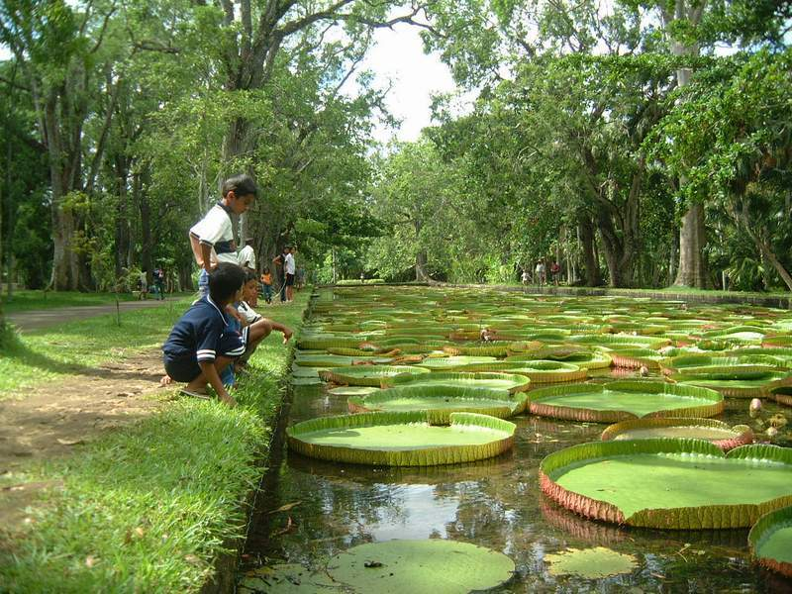
Notes:
Pamplemousse Tropical Garden

Slide 80
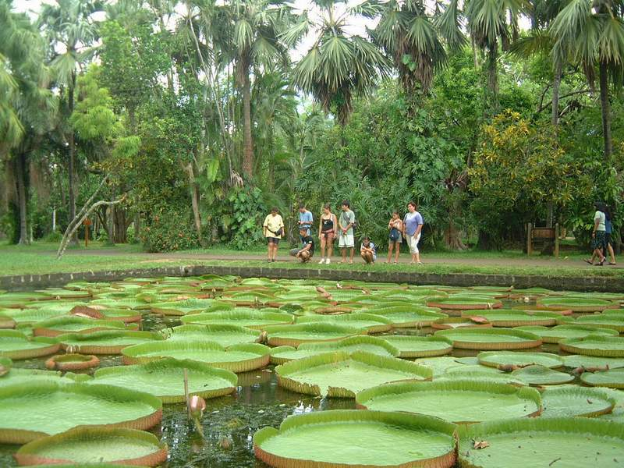
Notes:
Pamplemousse Tropical Garden

Slide 81
Queen Sirikit Botanic Garden
El Sirikit Botanical Garden en Amphoe Mae Rim , provincia de Chiang Mai , Tailandia fue inaugurado en 1992 y se mantiene bajo los auspicios del Ministerio tailandés de Recursos Naturales y Medio Ambiente .
El propósito de la instalación es de realizar y promover la investigación botánica, la biodiversidad y conservar los recursos naturales de Tailandia de la planta.
Originalmente llamado el Jardín Botánico de Mae Sa, que recibió el nombre de Sirikit, la Reina de Tailandia en 1994.

Slide 82

Notes:
Queen Sikirit Botanic Garden

Slide 83
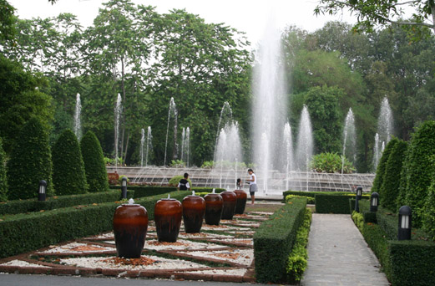
Notes:
Queen Sikirit

Slide 84
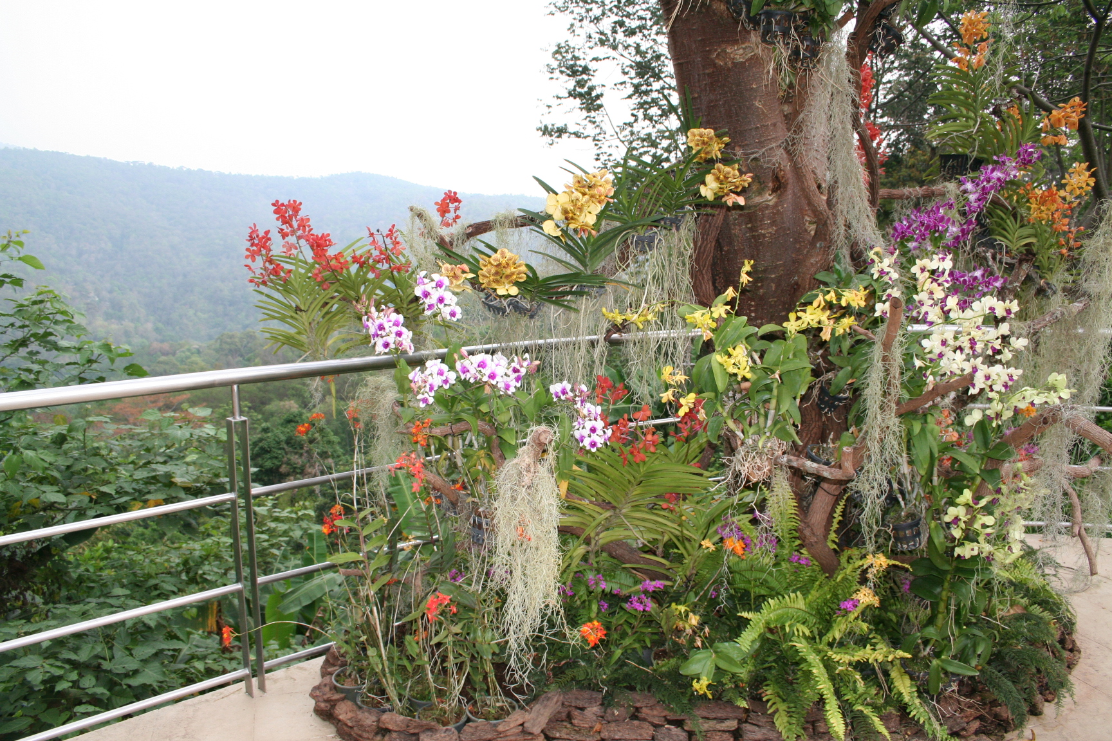
Notes:
Queen Sikirit

Slide 85
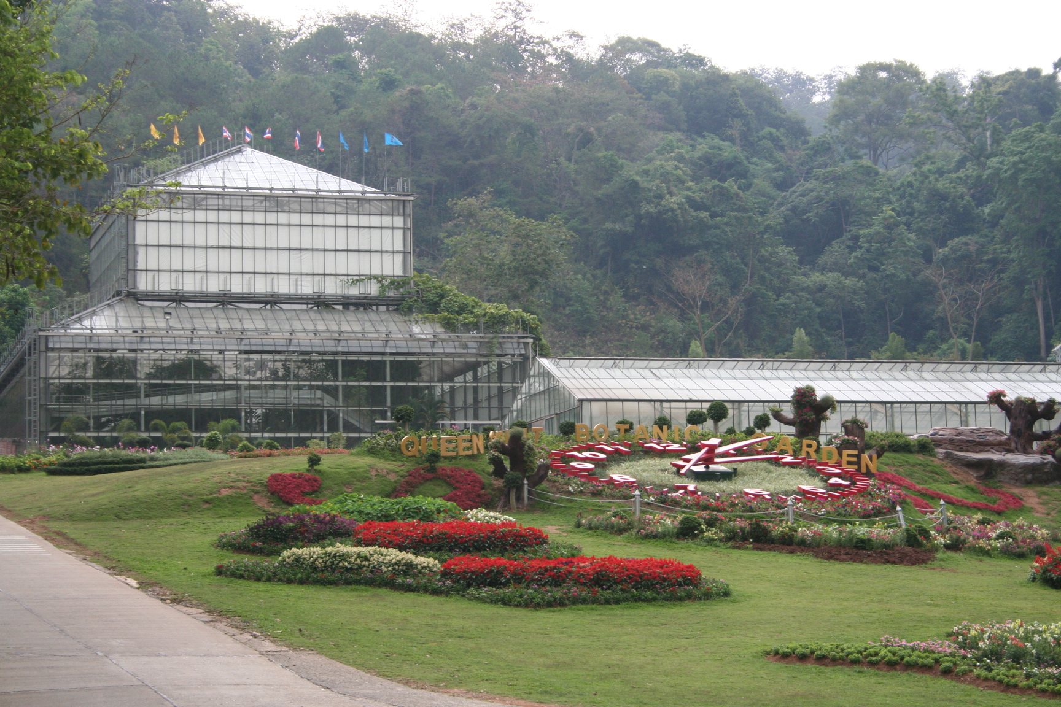
Notes:
Queen Sikirit

Slide 86
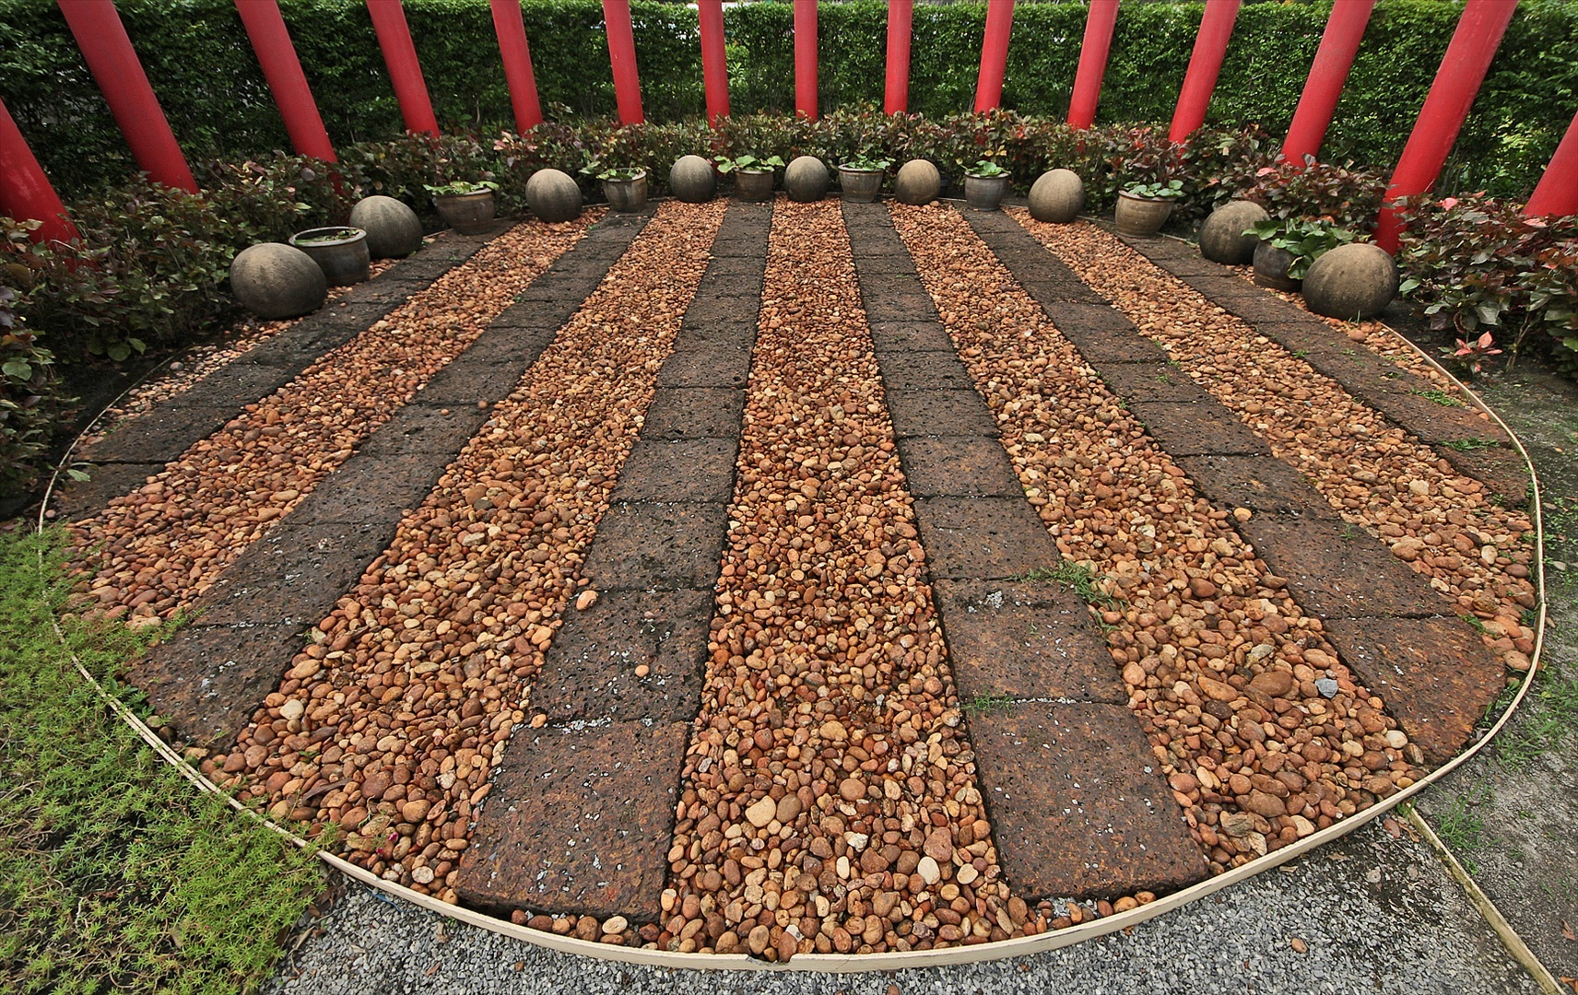
Notes:
Queen Sirikit

Slide 87
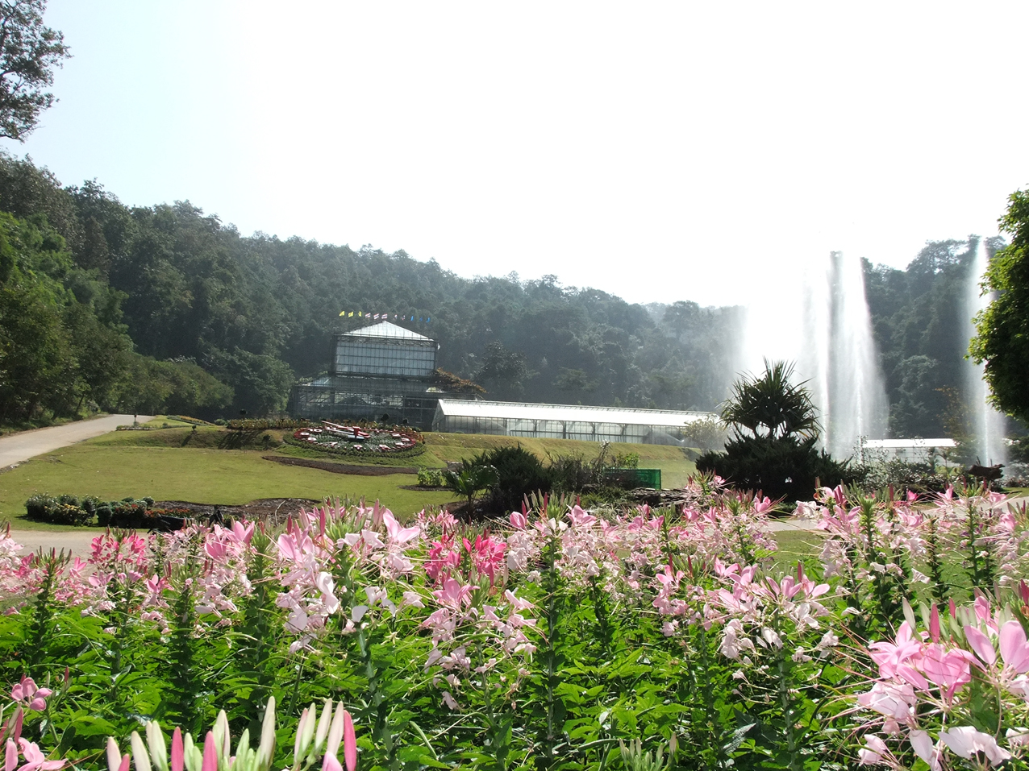
Notes:
Queen Sirikit

Slide 88
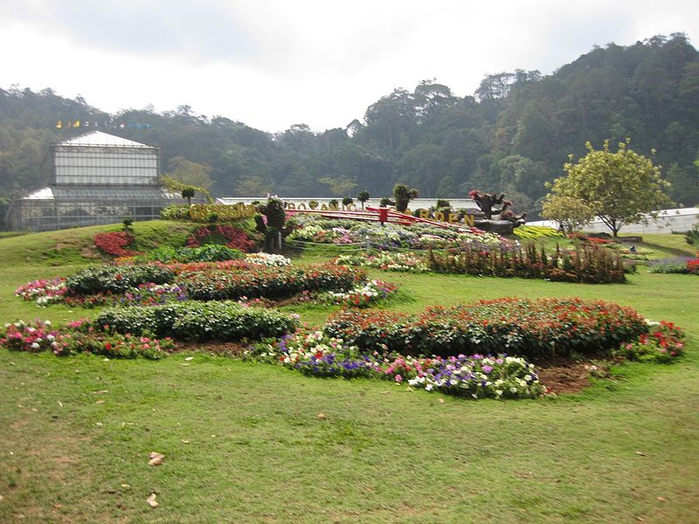
Notes:
Queen Sirikit

Slide 89
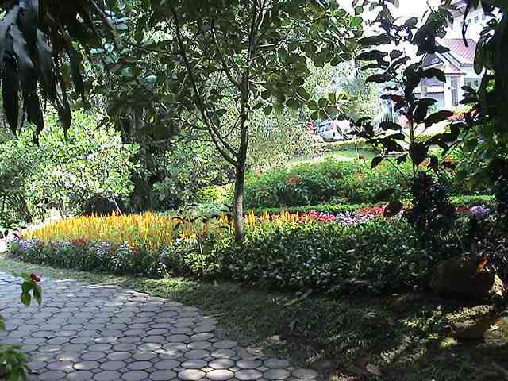
Notes:
Queen Sikirit Botanic Garden

Slide 90
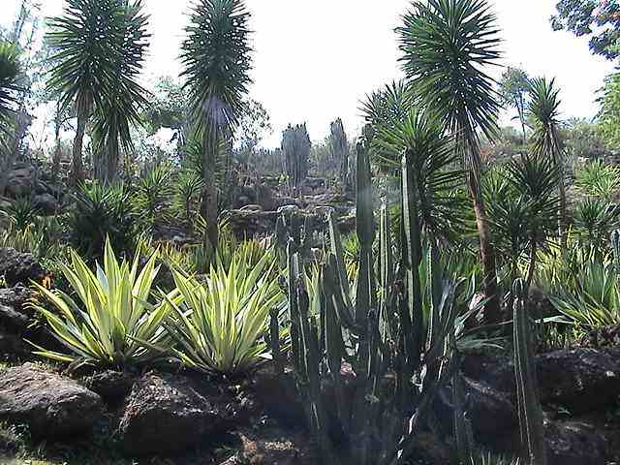
Notes:
Queen Sikirit Botanic Garden

Slide 91

Notes:
Ravenala madagascariensis

Slide 92

Notes:
Ravenala madagascariensis

Slide 93
The Hobart Garden.-Tasmania
El Real Jardín Botánico de Tasmania, que cubren un área aproximada de 14 hectáreas se establecieron en Hobart en 1818 y se encuentran dentro del dominio de Queens .
Los Jardines tienen colecciones históricas de plantas y una gran cantidad de árboles importantes, muchas que datan del siglo XIX.

Slide 94
También cuenta con un número creciente de colecciones importantes para la conservación de las plantas de Tasmania, de los cuales el Lomatia Rey es uno de los más inusuales, y la única casa de plantas subantárticas.
Aquí, las plantas de las islas subantárticas en altas latitudes del sur se muestran en un ambiente climáticamente controlado, donde las nieblas y neblinas heladas reflejan las condiciones frías y húmedas de las casas de sus islas.

Slide 95
Las plantas de la Casa de la planta subantártico han sido recogidos por el personal de los jardines y los científicos asociados en las excursiones a la isla Macquarie .
Antes de la colonización europea, las tribus locales aborígenes utilizaban el sitio, y las huellas de su ocupación siguen siendo evidentes.
El centro de visitantes dispone de un restaurante, tienda de recuerdos, y una galería con el cambio frecuente muestra de artistas locales, junto con un área de visualización que contiene exposiciones de los propios jardines .

Slide 96

Notes:
Albuca fastigiata

Slide 97

Notes:
The Hobart Garden

Slide 98

Notes:
The Hobart Garden

Slide 99


Slide 100

Notes:
Hobart Botanical Garden

Slide 101

Notes:
Tasmania.-The Hobart Garden

Slide 102

Notes:
Tasmania The Hobart Garden

Slide 103

Notes:
Tasmania.-The Hobart Garden

Slide 104

Notes:
Tasmanian Garden

Slide 105

Notes:
Tasmanian Gardens

Slide 106
Jardines de Tailandia
Tailandia cuenta con tres tipos de jardín: monasterio budista y jardines del templo palacio real de jardines , hotel y jardines del complejo.
Tailandia tiene un clima tropical y los jardines de Tailandia tienen la plantación exuberante.
Hasta 1990c, en los jardines en las aldeas de Tailandia se utilizaba casi exclusivamente para las hortalizas y árboles frutales.
Desde entonces, la población en general de Tailandia se ha vuelto más interesada en las plantas ornamentales y muchos 'formales' estilo resort jardines son plantados con especies exóticas.

Slide 107
Sin embargo, con más de viajes y contactos tailandeses con los jardineros extranjeros establecidos en Tailandia, se crean unos jardines muy interesantes y muy personales ahora se están utilizando las inexploradas propiedades de muchas de los 12.000 especies autóctonas de Tailandia.

Slide 108

Notes:
Bromelias en Tailandia

Slide 109

Notes:
Tailand Garden

Slide 110

Notes:
Tailand Garden

Slide 111

Notes:
Tailand Gardens

Slide 112

Notes:
Tailand Bouganvilleas

Slide 113

Notes:
Tailand Bouganvilleas

Slide 114

Notes:
Washarein Gardens.-Pattaya

Slide 115

Notes:
Tasmania.-Arcadia Arboretum

Slide 116

Notes:
Hotel Sukhothai.-Taiwán

Slide 117

Notes:
Taiwán Garden

Slide 118

Notes:
Taiwán Garden Pavillon

Slide 119

Notes:
Taiwán Garden

Slide 120

Notes:
Taiwán Garden Paviment

Slide 121

Notes:
Taiwán Privat Garden

Slide 122

Notes:
Taiwán Garden

Slide 123

Notes:
Taiwán Gardens

Slide 124

Notes:
Taiwán Gardens

Slide 125

Notes:
Taiwán Pond

Slide 126
Taiwan Gardens
La isla de Taiwán, también conocida como Formosa (del portugués Ilha Formosa, 'Isla Hermosa'), de unos 36.000 km², se encuentra frente a las costas de la provincia china de Fujian, separada de ésta por el estrecho de Taiwán.
Al norte se encuentra el mar de la China Oriental y al sur el mar de la China Meridional, mientras que la costa oriental de la isla está bañada por el océano Pacífico y el archipiélago de islas Ryūkyū de Japón.

Slide 127
Desde 1945, la isla ha estado bajo el régimen político de la República de China, el estado que gobernaba toda China hasta el final de la guerra civil entre el Kuomintang y el Partido Comunista de China, cuando éste último se hizo con el poder en el continente (China Continental).
Dado que es atravesada por el Trópico de Cáncer, el clima de Taiwán es tropical marítimo en la costa y subtropical en las zonas de montaña. En las montañas más altas incluso puede nevar. La estación de las lluvias dura desde junio hasta agosto afectada por el monzón del suroeste. Tifones y terremotos son frecuentes en la isla.

Slide 128

Notes:
Taiwán.-Jardines verticales

Slide 129

Notes:
Taiwán.-.-Te Gardens

Slide 130

Notes:
Taiwán.-Recolectando hojas de té

Slide 131

Notes:
Taiwán.-

Slide 132

Notes:
Taiwán.-

Slide 133

Notes:
Taiwán.-

Slide 134

Notes:
Taiwán.-

Slide 135

Notes:
Garden of the Generalissimos at CiHu Mausoleom of Chiang Kai Shek in TaoYuan County

Slide 136

Notes:
Taiwán Garden Museum

Slide 137

Notes:
Taiwán Gardens

Slide 138

Notes:
Taiwán.-Crystal Palace

Slide 139

Notes:
Taiwán Gardeners

Slide 140

Notes:
Taiwán Temple

